Slide 1
Тема урока: «Социальное неравенство»
МБОУ «Хара – Улахская СОШ»
Учитель истории и обществознания
Сергеева Саргылана Алексеевна

Slide 2
Цели урока:
Образовательная – разъяснение причин и сущности социального неравенства в обществе;
Воспитательная – воспитание чувства социальной
справедливости, чувства сострадания и милосердия к
людям, ставших бедными не по своей вине.
Развивающая– формирование коммуникативных навыков, формирование умения высказывать свою точку зрения, аргументировать её.

Slide 3
Задачи урока:
Сформировать представления о социальном неравенстве и социальной несправедливости, мерах государства по выравниванию доходов населения.
Формирование умений самостоятельно искать пути решения проблемы, определять свое отношение к проблемам общественного развития, развивать аналитические способности, навыки общения, отстаивания собственной позиции в споре.
Дать возможность осмыслить причины своих поступков, способности к решению жизненных задач, свою готовность к познанию и сотрудничеству, активизировать стремление к саморазвитию.

Slide 4
Проблема урока :
Как преодолеть
пропасть между бедными и богатыми?

Slide 5
I. Организационный момент.
Учащиеся класса получают пазлы разных цветов (желтые, фиолетовые и красные) и в зависимости от цвета своего пазла делятся на 3 группы с условными названиями: «богатые», «бедные» и «средний класс».

Slide 6
План урока:
Социальные неравенства
Как решаются проблемы социального неравенства
Закрепление материала . Работа в группах
Подведение итога

Slide 7
Историческая справка о зарождении социального неравенства в обществе.
КАСТЫ В ИНДИИ

Slide 8
Брахманы-самая почитаемая часть населения Индии.
Брахманы общались с богом.
Жизнь брахмана делилась на три части-учение, обзаведение семьей,
Отшельничество..

Slide 9
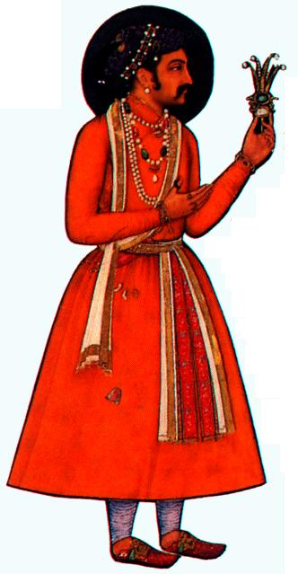
Воины-самые знатные люди в Индии .Из них происходили Цари и Князья

Slide 10
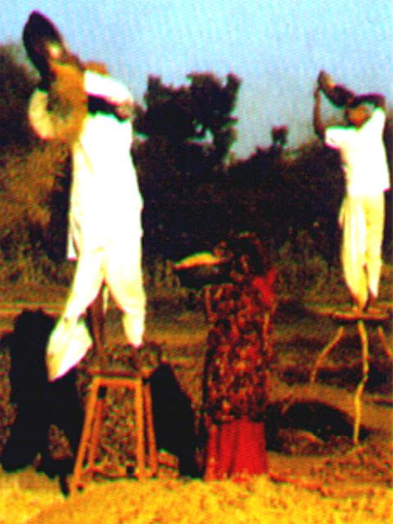
Земледельцы-имели имущество: землю,дом,скот;
земледельцы платили налоги.

Slide 11
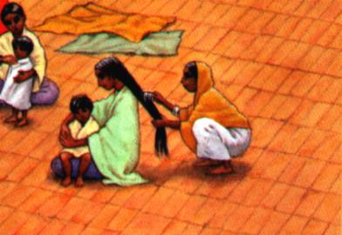
Слуги-были фактическими рабами,
но хозяин не мог их убить.
Слуги не имели имущества и не могли молиться богам

Slide 12
Неприкасаемые
находились вне
кастового деления общества.
Неприкасаемые
жили вне деревень ,и выполняли самые грязные и
тяжелые работы.

Slide 13
Историческая справка о зарождении социального неравенства в обществе.
Сословие в средние века:
Дворяне
Духовенство
Купцы
Крестьяне

Slide 14
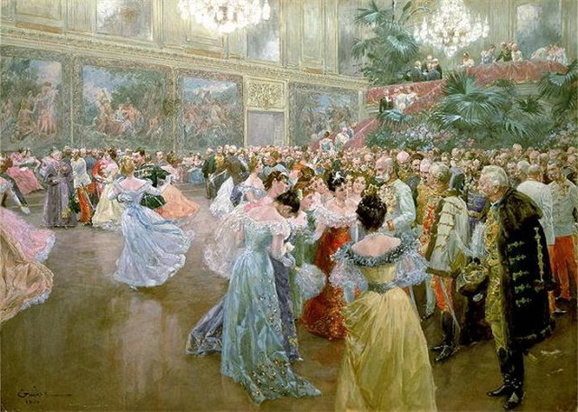
Дворянское сословие

Slide 15
Духовенство

Slide 16
Купцы

Slide 17
Крестьяне

Slide 18
Социальное неравенство –
неравномерное распределение
дефицитных ресурсов общества
– денег, власти, образования
и престижа – между
различными слоями населения.

Slide 19
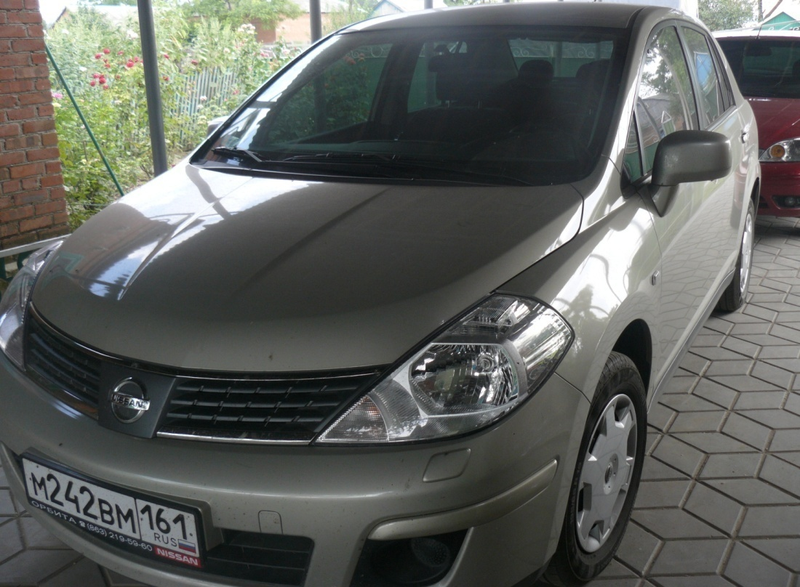
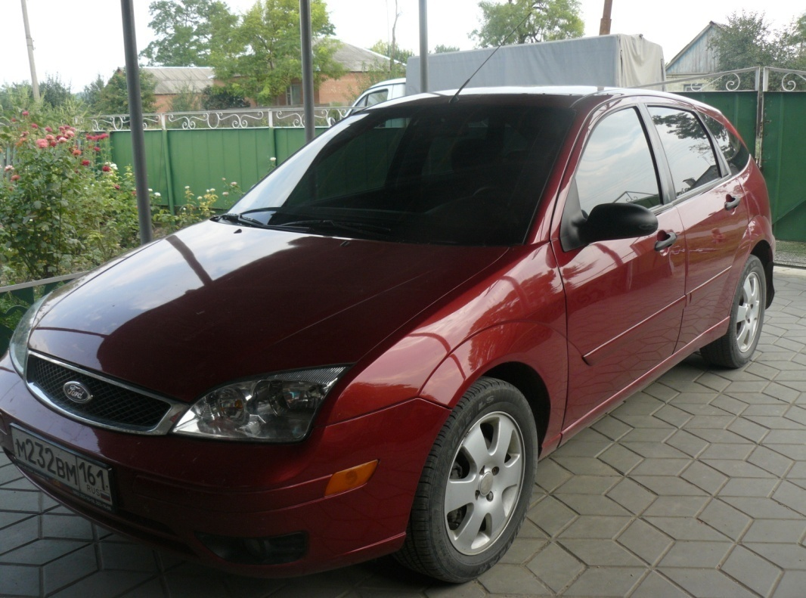
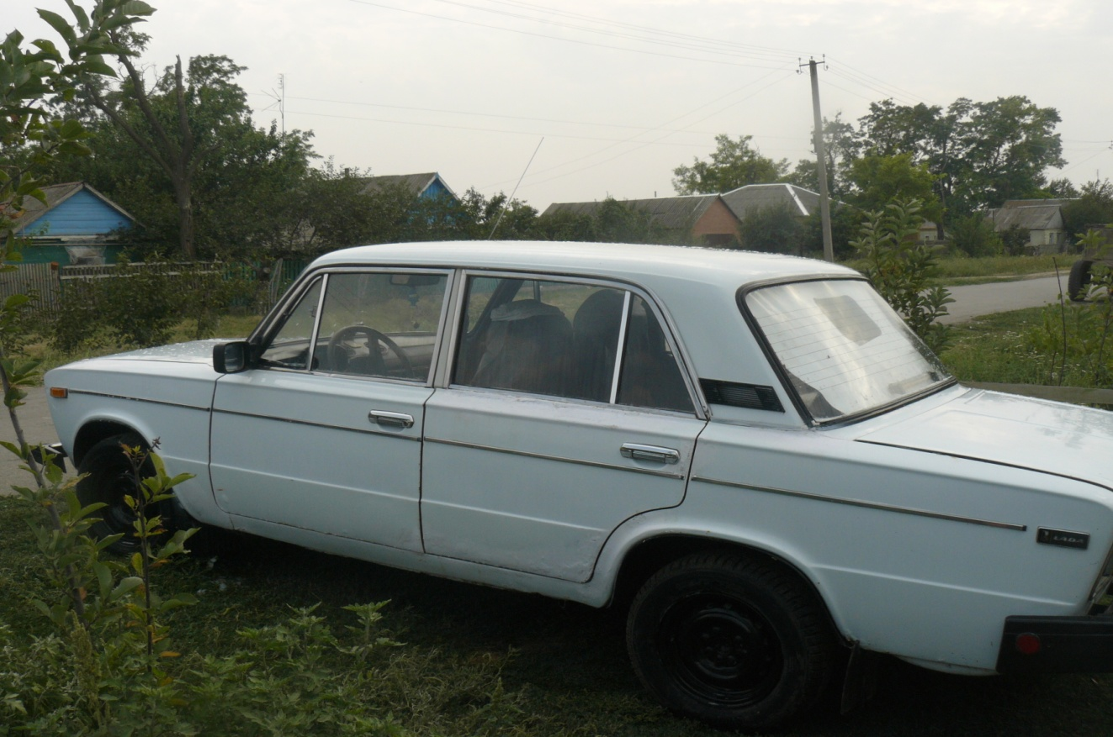

Slide 20
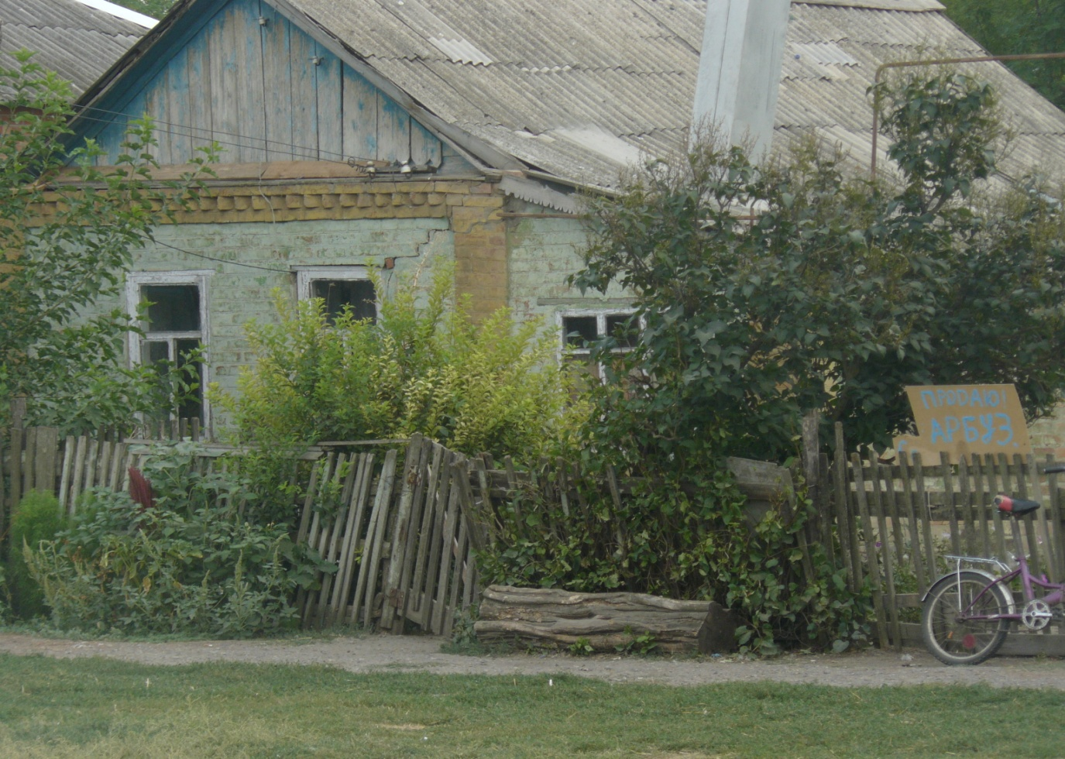
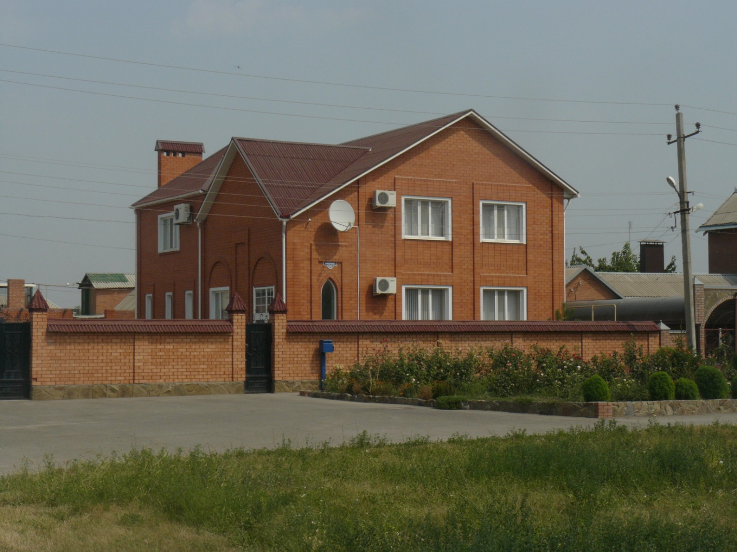
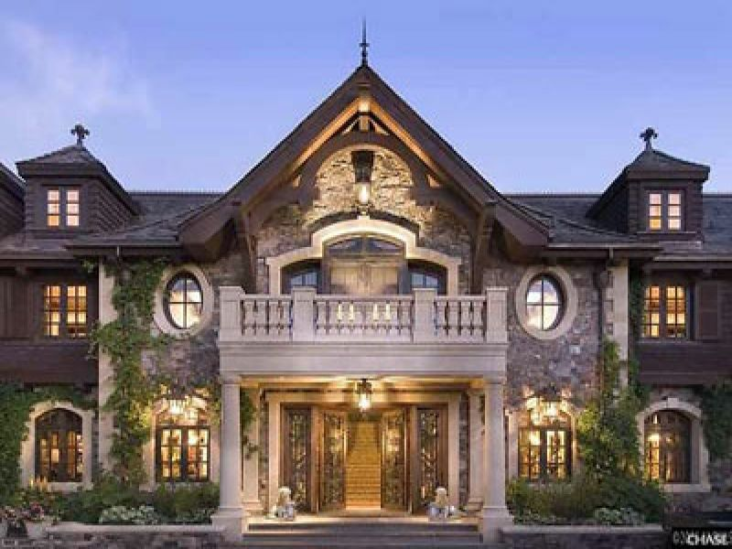

Slide 21
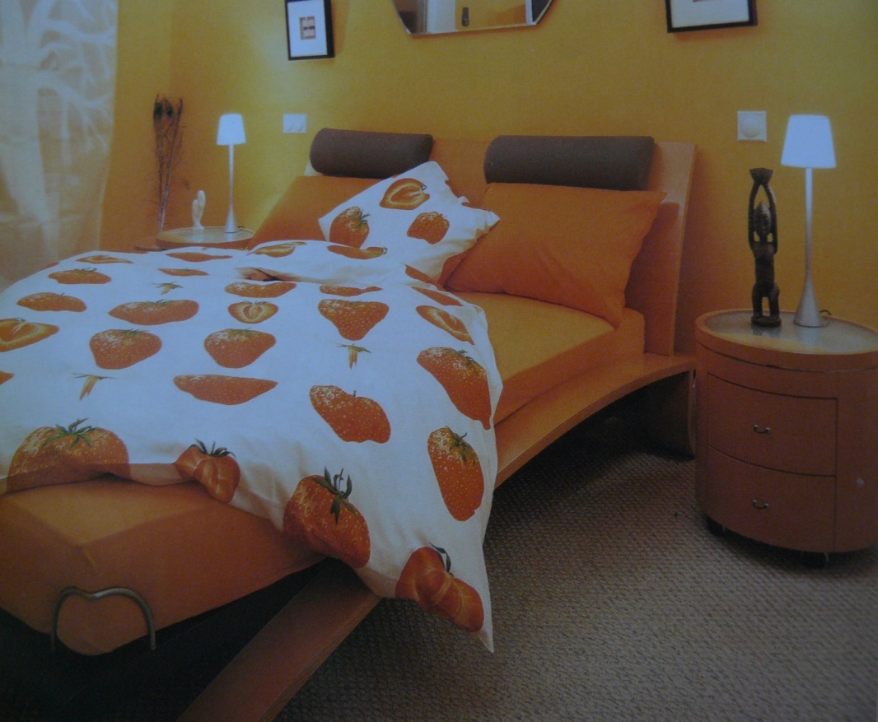
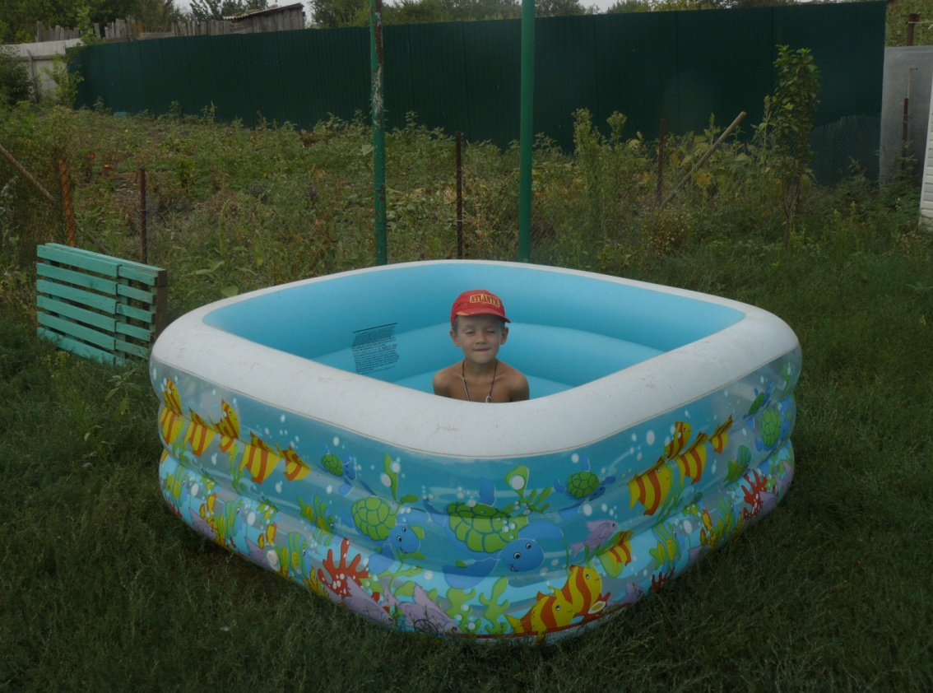
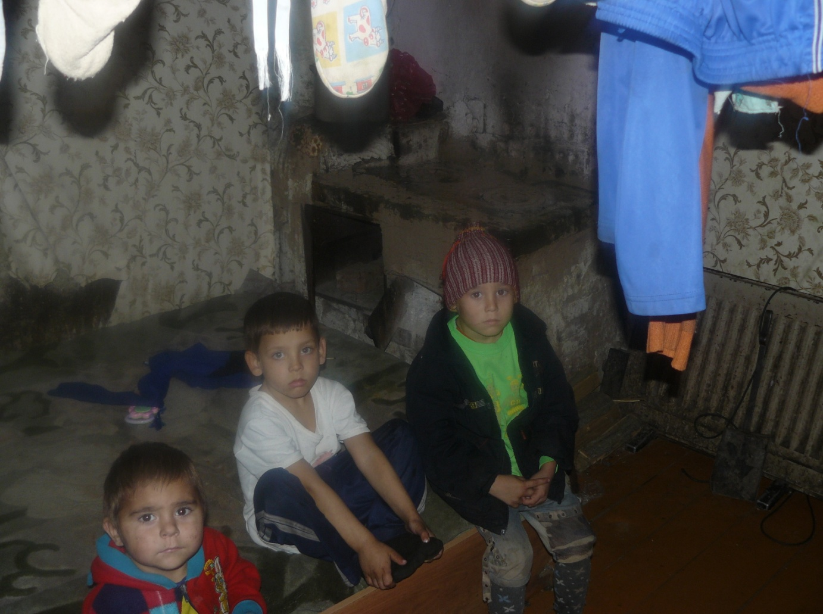

Slide 22
Социальное деление на группы:
Высший класс
Зажиточный
Бедных
Богатые
Средний класс
Низший класс

Slide 23
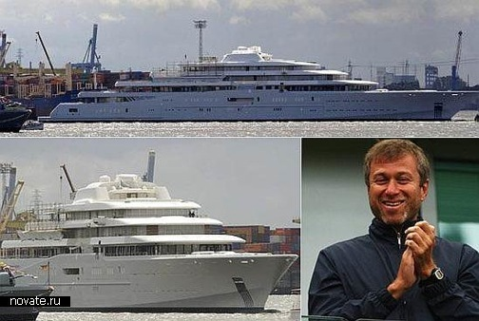
Высший класс - люди, которые владеют большими имуществами, деньгами

Slide 24
Источники получения доходов богатыми людьми
Рента
Банковские %
Наследство
Дивиденды
Криминал
Недвижимое
имущество
Выигрыши

Slide 25
Источники получения доходов среднего класса
Бизнес
Образование
Стабильная зарплата
Авторская работа
Аренда жилья, земли
Турфирмы

Slide 26
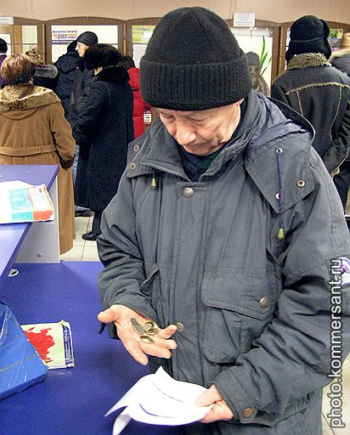
Источники получения доходов бедными людьми
Заработная
плата
Пенсии
Подработки
Пособия
Попрошайничество
Стипендии

Slide 27
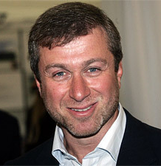
Доходные профессии ( банкир, директор фирмы, стилист )

Slide 28
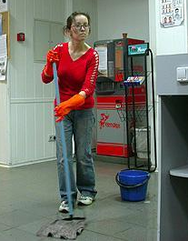
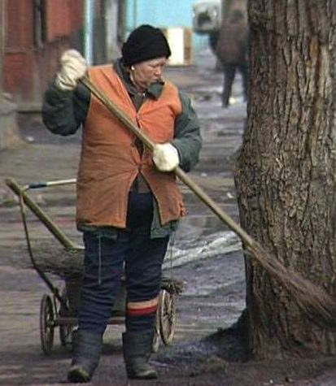
Недоходные профессии (уборщица, дворник, санитарка)

Slide 29
Как решаются проблемы социального неравенства в России?
Поддержка малообеспеченных, безработных;
Повышение зарплаты бюджетников;
Повышение социальных пособий тем, кто не в состоянии сам себя обслуживать (инвалидам, сиротам и т. д.)
Развитие малого бизнеса;
На бирже труда безработным предложат вакансии;
Контролировать цены;

Slide 30
Начало групповой работы.
каждая из групп получает карточки с вопросами и заданиями, на которые должна ответить;
собрать пазлы мозаики и прочитать полученные пословицы;
составить собственный перечень позволяющий отнести человека к той или иной социальной группе.

Slide 31
Как можно заработать деньги честно?

Slide 32
Своми руками….
Сосновая доска обрезная длиной 1200мм.
Инструменты и приспособление: линейка, карандаш, угольник, стусло, ножовка, стамеска, киянка, рубанок, шлифовальная шкурка

Slide 33
Шаг 1

Slide 34
Шаг 2

Slide 35
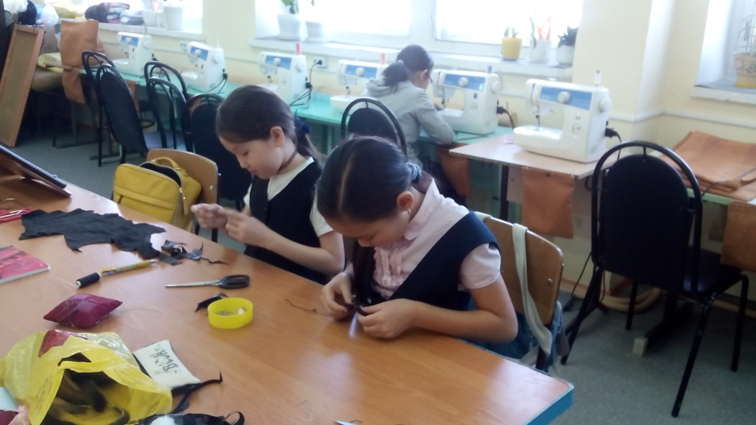
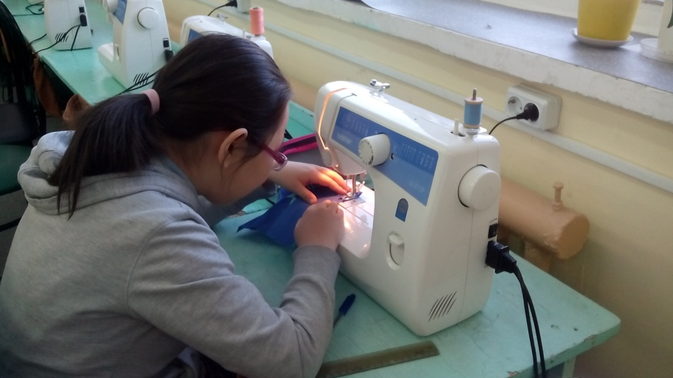
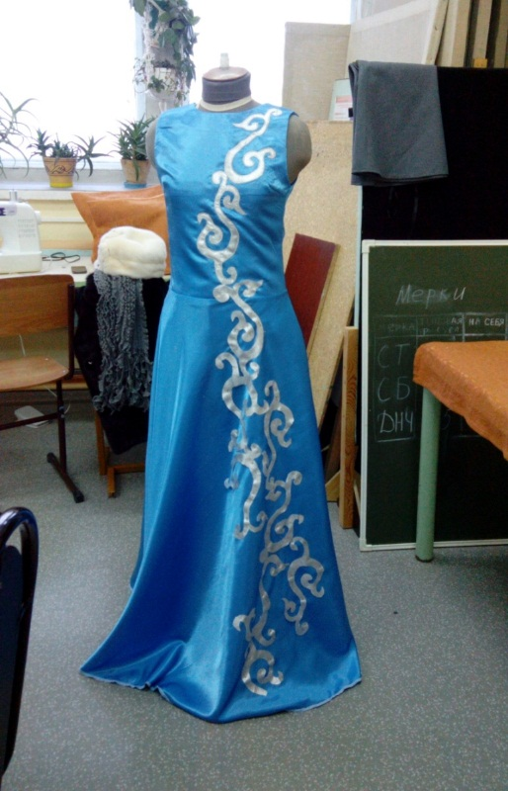
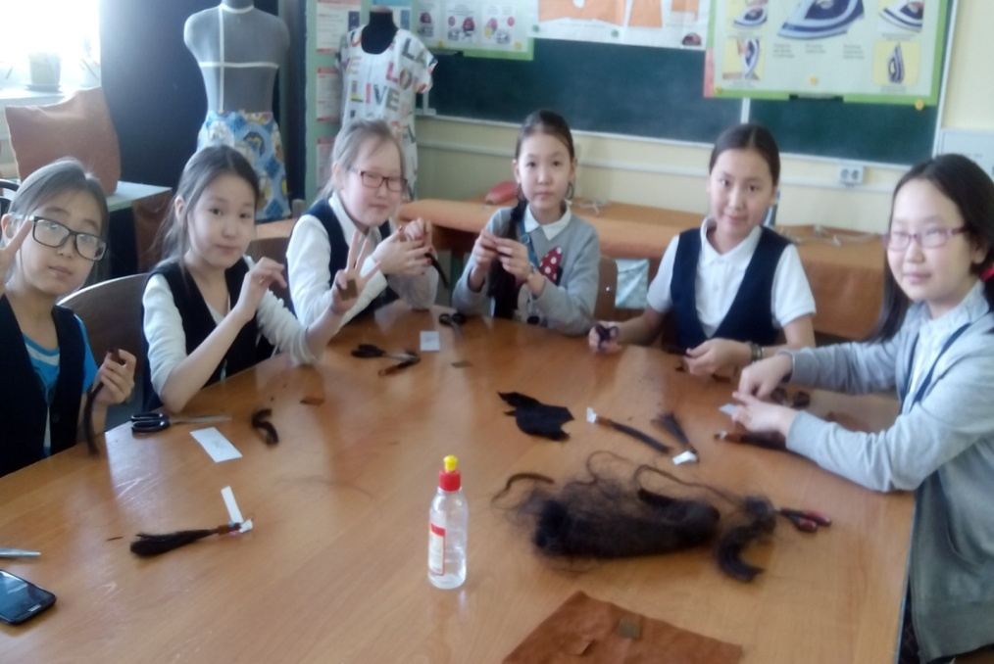

Slide 36
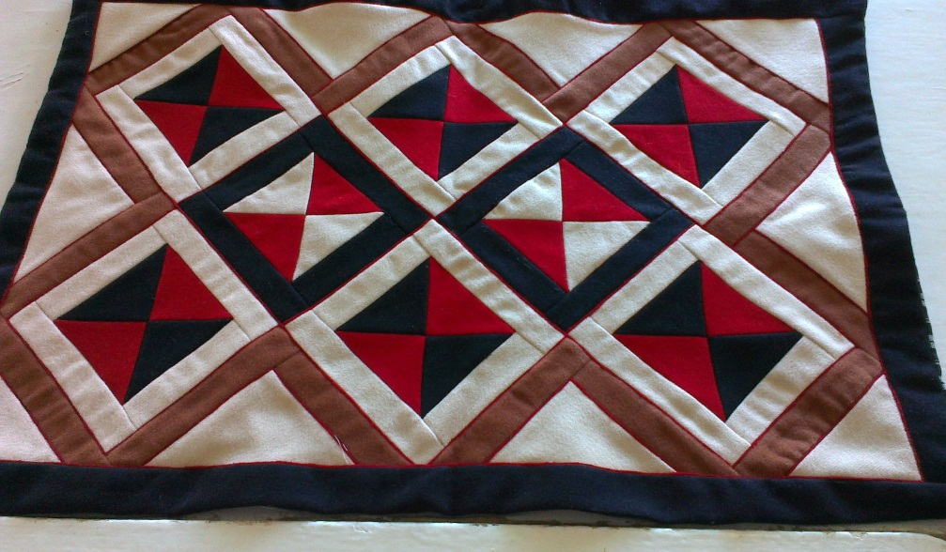
Сшить

Slide 37
Подведение итога:
В обществе существуют
социальные группы классы, социальные слои, различающиеся по величине дохода, уровню образования, профессии, характеру труда.

Slide 38
Рефлекция
Богатые и бедные будут всегда.
Государство должно помогать малоимущим.
В нашей стране остро стоит проблема. богатства и бедности.
Стать богатым в нашей стране нельзя только с помощью честного труда.
Государство недостаточно заботиться о малоимущих.
Наше государство преодолевает проблему бедности.

Slide 39
Домашнее задание
Письменный ответ
на вопрос «Как преодолеть пропасть между бедными и богатыми в современной России?»

